Slide 1
数学精神与方法
第九讲 拓扑眼光看世界（二）

Slide 2
关于物理学空时概念的评述
我们对于运动在空间和时间连续统中的物质有着来自直觉的观念，但是其中每一个观念都是难以捉摸的。
空间的广延性、时间的流逝、物质的惯性和运动，其中没有一个概念是完全独立于其它概念的，它们的定义互相依赖，而且在一定程度上是集体性的。
爱因斯坦的相对论表明了，空时是什么的问题，在某种程度上与观察者有关，而且空间和时间都不是独立于物质而存在的。从概念观点上看，使情况更为复杂的是，量子物理告诉我们，观察者要影响观察结果。因此，似乎先验地独立于观察者而存在的空间和时间事实上不仅与牛顿的绝对性观念不相容，而且与人类的客观性理想也不相容。
物理学是一门充满着概念上的陷阱的学科，其刻意追求的科学客观性事实上已成为一个难以达到的目标。
当测量、观察不可能客观时，还有什么是可信的？

Slide 3
拓扑眼中的一维世界
观察蚂蚁搬家，候鸟迁徙，两者运动的轨迹都给出了一维空间的图景。一维空间，通常我们认为，就是欧几里得几何中的“直线”——令人疑惑， 这是物理世界中的“直线”吗？
“每个物体都保持其静止或匀速直线运动的状态，除非有外力作用于它迫使它改变那个状态。”（摘自牛顿的《自然哲学之数学原理》）
看来，物理世界中的“直线”，就是物体没有受到外力作用时，它运动的轨迹。问题是：有没有不受外力作用的物体？若有，它所做的匀速直线运动是相对于那个参照物的？
何谓“直线”？从观念上讲，“直”的概念离不开“运算”（尤指线性运算）， “运算”需先对参与运算的量进行“测量” ，而“测量”永远摆脱不了“误差”，更不必说“测量”会不可避免地对被测对象产生影响（所测的必然不是要测的），因此，我们原则上没办法知道物理上的直线是什么，当然，也就从来没有真正弄明白过一维空间是什么！

Slide 4
我们能否撇开“测量”来考量物理世界中的一维空间呢？
以拓扑的眼光来考察一维空间——或许，这更接近于所要理解之对象的本质——不愧为是一种明智之举。在拓扑眼看来，一维空间可用一维的无边连通流形作为数学模型来加以描述。一维的无边连通流形只有两类：
单位园周
一维欧氏空间 E¹
S¹
问题：作为物理世界一维空间的数学描述， 选E¹好，还是选S¹好？

Slide 5
在拓扑眼看来：选S¹比选E¹好
这是因为
E¹可以嵌入S¹中而成为后者的一个真子空间；
S¹是紧致而连通的（有界无边），它是E¹的一点紧致化；
S¹没有与自身同胚的真子空间，而E¹无此性质。
S¹
E¹
实现使E¹成为S¹的真子空间的同胚

Slide 6
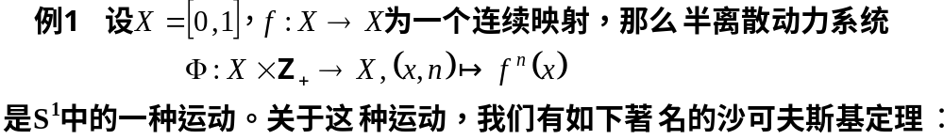
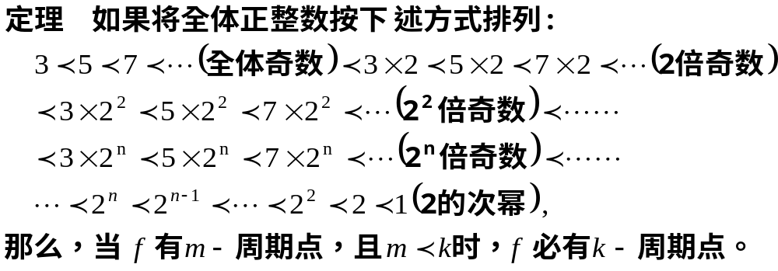

S¹中的运动
所谓“S¹中的运动”，这里是指S¹中子空间上的拓扑动力系统。需指出的是，即便空间是简单的，其上的运动也可能出现很复杂的模式，例如，出现混沌运动。因此，对S¹中的运动，我们只能限于举两个例子作一点考察。

Slide 7
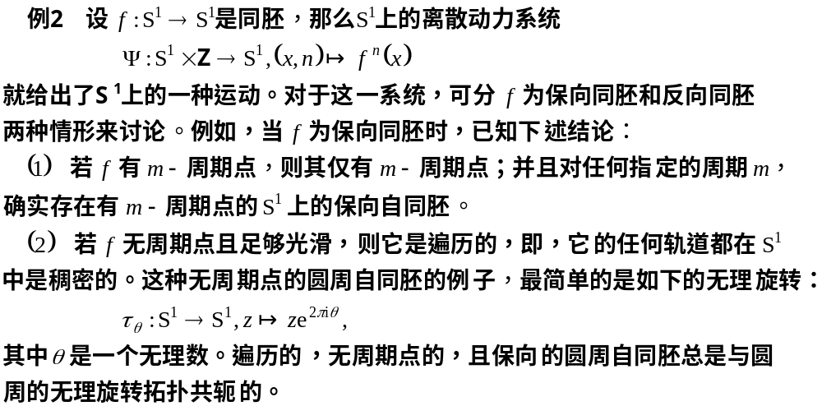
有趣的问题是：圆周上的哪种运动可以看作自然运动，即，不受外力作用的运动？自然运动的观念有存在的必要吗？

Slide 8
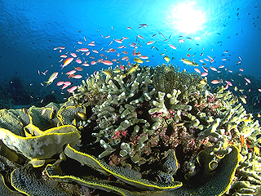

Slide 9
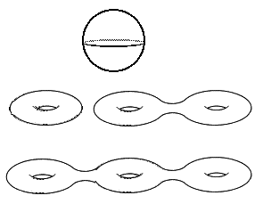
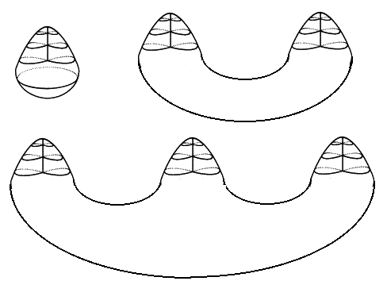
拓扑眼中的二维世界
在拓扑眼看来，二维空间的合理模型可在紧致的二维无边连通流形中搜寻。紧致的二维无边连通流形称作闭曲面，其拓扑分类情况远比一维无边连通流形的分类情况复杂。事实上，闭曲面用拓扑眼看，有无穷多类，其分类情况现介绍如下：
S²
RP²
2RP²
T²
2T²
3RP²
3T²
不可定向闭曲面
可定向闭曲面

Slide 10
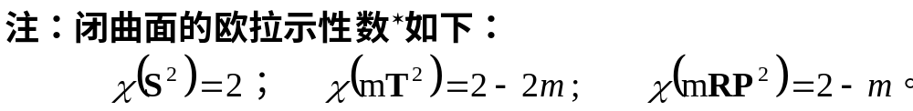
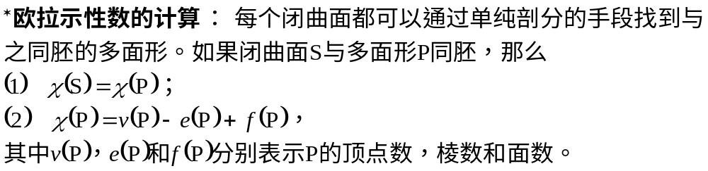

闭曲面分类定理 任何一个闭曲面必定同胚于且只能同胚于下列曲面之一：
S² （可定向）；
T²，2T²，3T²，…，mT²，… （可定向）；
RP²，2RP²， 3RP²，…，mRP², … （不可定向）。

Slide 11

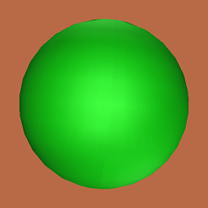

球面与圆盘
将两个圆盘沿它们的边界圆周粘合，就得到了球面。

Slide 12
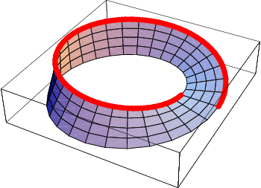
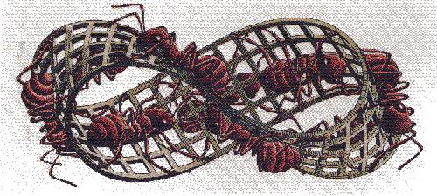
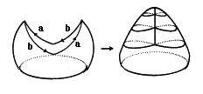
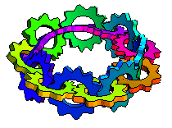
Mobius带及其表示
交叉帽： Mobius带的一种示意表示

Slide 13

German mathematician August Möbius
Born: 17 Nov 1790 in Schulpforta, Saxony (now Germany)
Died: 26 Sept 1868 in Leipzig, Germany
Möbius was the first to attempt the classification of surfaces. In an 1870 paper he proved the above theorem for orientable surfaces smoothly imbedded in 3-dimensional Euclidean space.

Slide 14
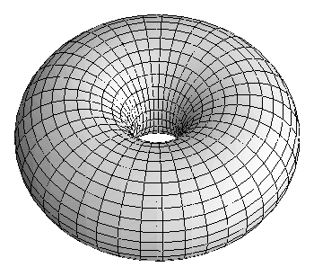
环面T²与环柄
在环面上挖去一个圆盘（的内部）得到的就是所谓的环柄。
在一个曲面上挖去一个圆盘，然后将一个环柄的边界圆周与该曲面所开圆洞的边界圆周焊接，这种手术称作在该曲面上添加一个环柄。例如，在球面上添加一个环柄，得到环面。

Slide 15
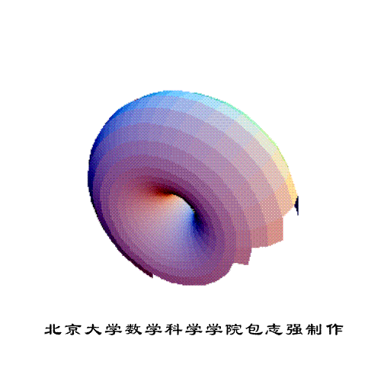
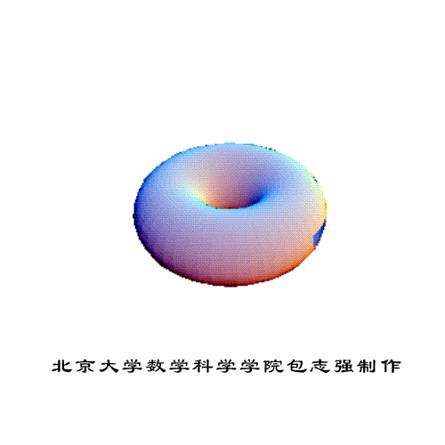
环面的形变（包志强制作）

Slide 16
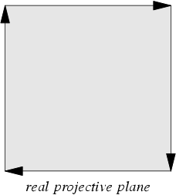
实射影平面RP²的制作
这是球面上添加一个交叉帽——示意实射影平面
在一个曲面上挖去一个圆盘，然后将一个Möbius带的边界圆周与该曲面所开圆洞的边界圆周焊接，这种手术称作在该曲面上添加一个Möbius带。例如，在球面上添加一个Möbius带，得到实射影平面RP²。注意，实射影平面RP²是不能嵌入3维欧氏空间的。

Slide 17
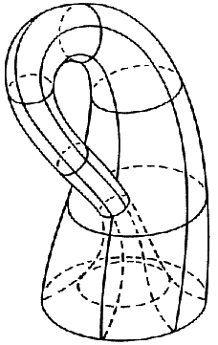
Klein瓶2RP²的制作（1）
Klein瓶事实上不能嵌入3维欧氏空间，这里画出的Klein瓶是有洞的Klein瓶。

Slide 18
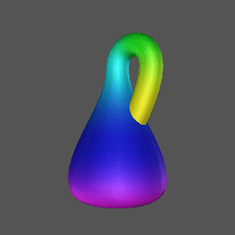
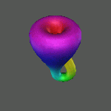

Slide 19
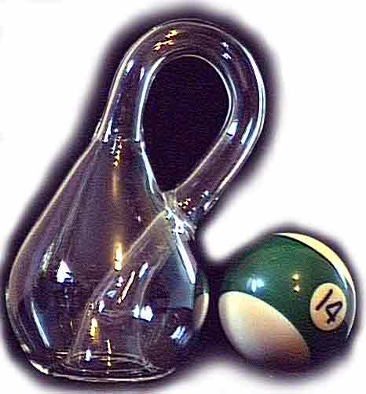
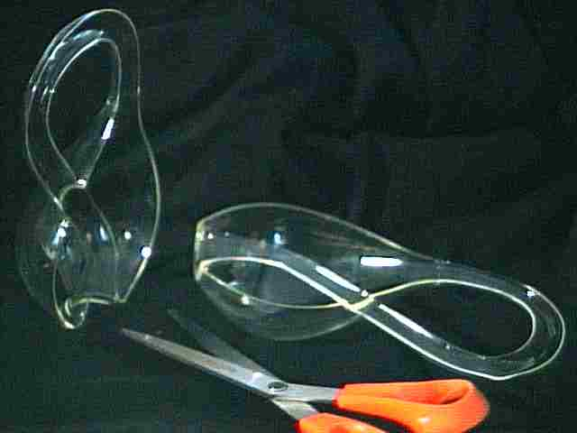
Klein瓶的制作（2）
Klein瓶由两个Möbius带沿边界圆周粘合而成

Slide 20
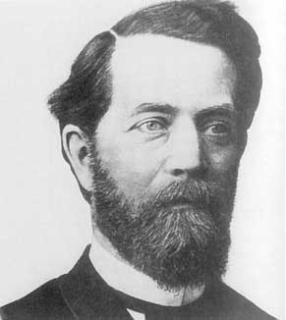
The Klein bottle is named after the German mathematician Felix Klein (1849-1925).
Born: 25 April 1849 in Düsseldorf, Prussia (now Germany)
Died: 22 June 1925 in Göttingen, Germany
Felix Klein is best known for his work in non-euclidean geometry, for his work on the connections between geometry and group theory, and for results in function theory. He was born on 25/4/1849 and delighted in pointing out that each of the day (5²), month (2²), and year (43²) was the square of a prime.

Slide 21
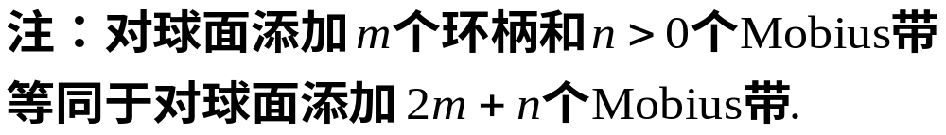
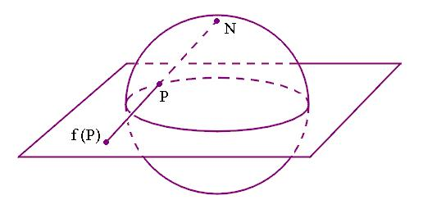

闭曲面的制作
任何闭曲面必同胚于或者球面，或者球面上添加有限个环柄，或者球面上添加有限个Möbius带。
这些曲面中的任意两个是不同胚的。
球面是平面的一点紧致化

Slide 22
问题：作为二维空间的数学模型，选哪种闭曲面为好？
从拓扑眼的角度看，选球面S²为好。这是因为
S²是二维欧氏空间的一点紧致化；
S²不能与自己的任何真子空间同胚，特别地，不与S¹同胚；
S²具有最好的各向同性性质，具体说就是: 若c是S²中的一条简单闭曲线，则
（1）S²\c有两个连通分支，而且这两个连通支都同胚于开圆盘；
（2）c在S²中的加宽一定是圆柱面。
简单闭曲线----同胚于圆周的曲线
Notes:
在此，将S²与欧氏平面、射影平面、环面和Klein瓶逐个比较，说明选择S²作为二维空间的数学模型是最理想的。

Slide 23
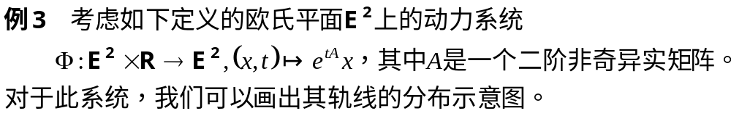
S²中的运动
现考察S²中的运动，即S²的子空间上的动力系统。
鞍点
焦点
中心
双切结点
星形结点
单切结点

Slide 24
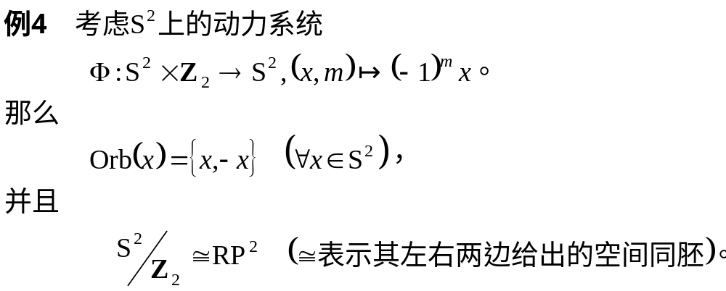
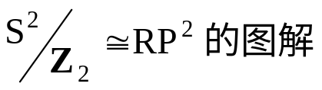

Slide 25
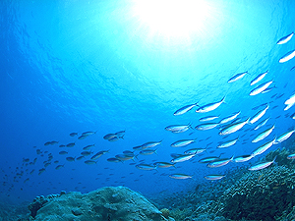

Slide 26
n维(n≥3)空间的理想模型
对于一维和二维空间，我们从拓扑眼的角度观察，分别选择S¹和S²作为描述它们的数学模型。在做这样的选择时，我们是做了充分考虑的，因为我们知道一维和二维无边连通流形的拓扑分类，因此给出的选择能够通过系统地对比预选对象而做出。对于三维空间，我们自然倾向于选择三维球面S³作为描述它的数学模型。可是，我们有充分的理由做出这样的选择吗？
这里产生了一个自然的问题：三维的无边紧致连通流形有哪些拓扑类型？针对此问题，一个首要的基本问题是：
庞加莱猜想 如果M是一个三维的无边紧致连通流形，并且是单连通的，那么M与S³同胚。

Slide 27
这是法国数学大师庞加莱于1904年提出的猜想。许多数学家曾尝试去证明这一猜想；不止一次好像已经成功了，可是并没有真正成功。
出乎许多数学家的意料，1961年，美国数学家S.Smale证明了高维的庞加莱猜想。1982年，美国数学家M.Freedman又证明了四维的庞加莱猜想。他们的结果如下：
Smale 定理 如果M是一个n维的无边紧致连通光滑流形，并与S^{n}有相同的同伦型，那么当n大于4时，M与S^{n}同胚。
Freedman定理 Smale定理在n等于4时也成立。
这些结果是微分拓扑理论中的著名成果，S.Smale和M.Freedman因此而分别荣获1966年和1986年的菲尔兹奖。

Slide 28
Poincare猜想是国际数学界长期关注的一个重大难题，被列为七大“数学世纪难题”之一，美国Clay研究所悬赏百万美元征求证明。
100多年来，无数的数学家关注并致力于证实Poincare猜想。S.Smale 曾因解决4维以上广义庞加莱猜想获1966年菲尔兹奖，之后, M. H. Fredman 解决了4维广义庞加莱猜想获1986年菲尔兹奖 , 但本来3维庞加莱猜想仍未解决。20世纪80年代初，美国数学家Thurston教授因为得出了对庞加莱几何结构猜想的部分证明结果而获得菲尔兹奖。之后，美国数学家Hamilton在这个猜想的证明上取得了关键进展。2003年，俄罗斯数学家Grigory Perelman （格里高利·佩雷尔曼） 更是提出了解决这一猜想的要领和框架，并取得重大突破。

Slide 29
佩雷尔曼是圣彼得堡斯捷克洛夫数学研究所的研究员，在过去10年中一直致力于微分几何与代数拓扑的研究。2002年11月，佩雷尔曼通过互联网公布了一个研究报告，声称证明了由美国数学家瑟斯顿（William P. Thurston）在25年前提出的有关三维流形的“几何化猜想”，而“庞加莱猜想”正是后者的一个特例。由于每隔数年就会冒出一个新的“证明”随后又被推翻，因此数学界对此类报告一向是非常谨慎的。四个月后佩雷尔曼又在网上公布了第二份报告，介绍了证明的更多细节。同时他也通过电子邮件与该领域的少数专家进行交流。
2003年4月，应华裔数学家田刚的邀请，佩雷尔曼在麻省理工学院作了三场演讲，结果大获成功。他似乎对所有问题和质疑都有准备——或者流利地应答，或者指出其属枝节末流。听过演讲的专业人士认为他的工作是极富创造性的，“即使证明有误，他也发展了一些工具和思想，足以导致对‘几何化猜想的精致处理，其中有极为振奋人心的东西”，克莱研究所所长卡尔森（Jim Carlson）如是说。

Slide 30
在Hamilton 和Perelman 等人重要工作基础上，中国数学家朱熹平和曹怀东给出了Poincare猜想和Thurston几何化猜想的完整证明，全文300多页，2006年六月份发表在《亚洲数学杂志》上。
对于一项世界难题的证明往往要经过数学家们长时间的系统审查之后才能最终确立其在数学界的地位。

Slide 31
S^{n}(n≥3) 的良好性质
S^{n}是连通紧致无边的光滑流形；
S^{n}是n维欧氏空间的一点紧致化；
S^{n}没有能与其自身同胚的真子空间；
S^{n}具有良好的各向同性性质，例如，如果M是S^{n}的微分同胚于S^{n-1}的正则子流形，那么
（1）S^{n}\M恰有两个连通分支，它们是同胚的，并以M为边界；
（2）M在S^{n}中的加宽同胚于S^{n-1}×[0,1]。

Slide 32
拓扑眼看高维空间
根据现有的拓扑理论，选择S³作为描述三维空间的数学模型，只能基于以往的经验。即便如此，由于S³具有的良好性质，我们对这样的选择是有信心的。
不仅如此，我们还愿意在自己的思想意识中，建构起能够容纳世间万物，并能容纳我们思维产物的更高维空间；作为这种空间的理想模型，S^{n}应成为我们的最佳选择。这不仅是因为S^{n}具有上述良好性质，还因为我们有下述结果：
Whitney嵌入定理 m维光滑流形总可以嵌入n≥2m+1维欧氏空间中，从而总可以嵌入n≥2m+1维球面S^{n}中。

Slide 33
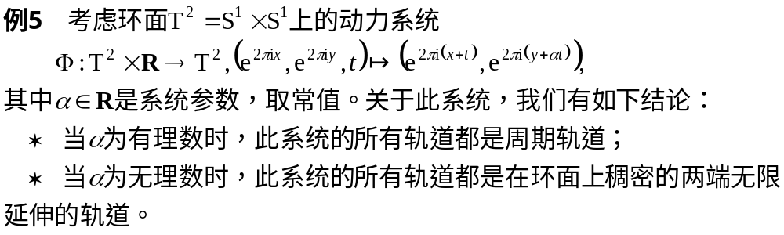
S³中的运动

Slide 34
拓扑化的世界观
拓扑学的思想不仅超出了经典数学的范畴，而且带有哲学思辨的品味。大数学家庞加莱不愧为也是一位哲学家，他所开创的拓扑学理论从一开始就仿佛是针对哲学命题——世界是什么？世界怎么样？——引入的。他对空间、时间和运动的看法，或许比爱因斯坦的相对论观点走的还要远。他那种超越“量”与“测量”的见解分明就是一种新的世界观——拓扑化的世界观。
今天，拓扑学已作为重要的数学工具，同时也可以说作为一种世界观，被应用于广泛的研究领域之中。
现在，让我们列出拓扑流形的定义结束本讲：
拓扑流形的定义 n维流形是一个第二可数的Hausdorff拓扑空间，它的每一点都有与n维欧氏空间E^{n}同胚的邻域。

Slide 35
思考题
谈谈你对一维空间的看法。
谈谈你对二维空间的看法。
你认为拓扑学能完全归结到“量”的范畴吗？论述你的观点。
你认为数学的思维模式有没有统一性？统一性表现在哪里？

Slide 36


